Slide 1
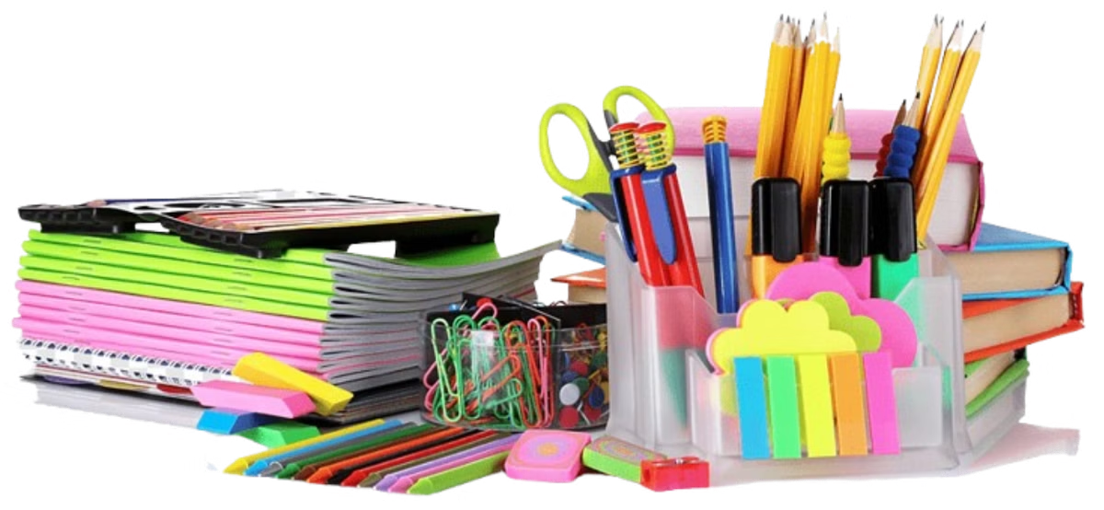


An toàn lao động trong sản xuất
Văn Phòng Phẩm
An toàn lao động là yếu tố quan trọng trong sản xuất văn phòng phẩm. Đọc ngay để nhận diện các nguy cơ và biện pháp phòng ngừa tai nạn lao động trong ngành.
Bản quyền thuộc An Toàn Nam Việt

Slide 2

Tình hình tai nạn lao động
Số vụ tai nạn
Số người bị nạn
Số vụ chết người
3.201 vụ, giảm 7,09% so với cùng kỳ năm trước
3.065 người, giảm 6,04% so với cùng kỳ năm trước
320 vụ, giảm 7,25% so với cùng kỳ năm trước

Slide 3
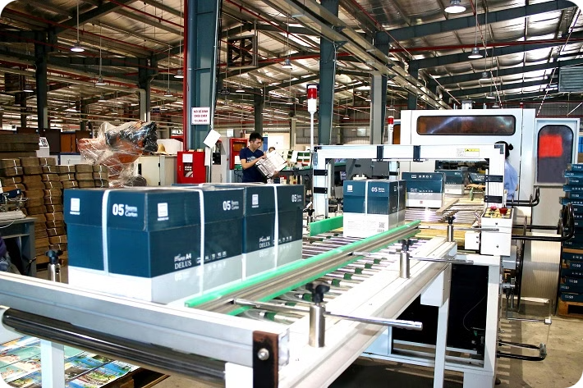
Gia công nhựa
1
Nấu chảy nhựa
Nhựa được nấu chảy ở nhiệt độ cao để dễ định hình.
2
Đúc khuôn
Nhựa nóng chảy được đưa vào khuôn theo hình dạng mong muốn.
3
Làm nguội
Sau khi nhựa nguội và cứng lại, các bộ phận được tháo ra khỏi khuôn.

Slide 4
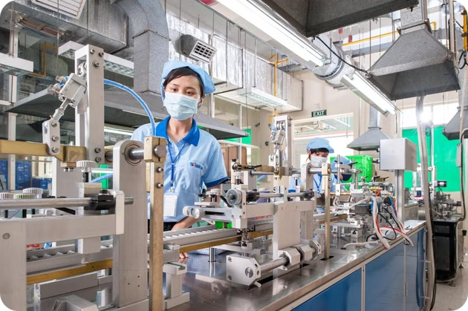
Nguy cơ tai nạn khi
gia công nhựa
1
Bỏng
Tiếp xúc với nhựa nóng chảy có thể gây bỏng nghiêm trọng.
2
Kẹt tay
Nguy cơ bị kẹt tay vào các bộ phận chuyển động của máy.
3
Nổ máy
Sự cố nổ máy do lỗi kỹ thuật hoặc quá tải.

Slide 5
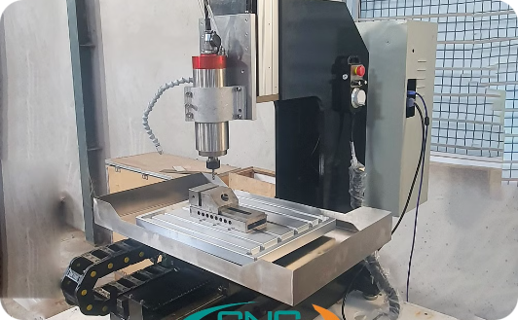
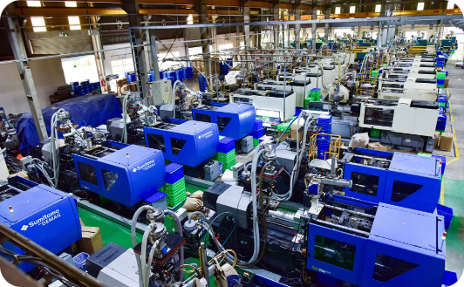
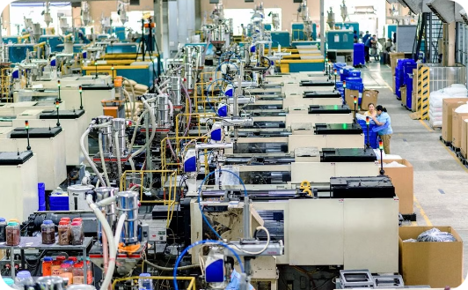
Gia công kim loại
Máy CNC
Máy tiện
Kiểm tra chất lượng
Máy CNC giúp tự động hóa quá trình gia công kim loại chính xác.
Máy tiện được sử dụng để tạo hình các chi tiết kim loại.
Kiểm tra chất lượng liên tục trong suốt quy trình gia công.

Slide 6
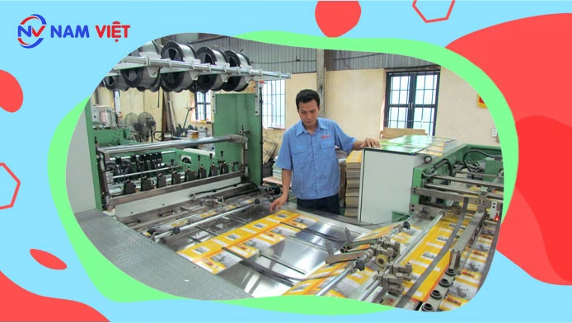
An toàn khi gia công kim loại
Đào tạo
Bảo hộ
Bảo trì
Đào tạo kỹ lưỡng về quy trình vận hành máy móc an toàn.
Sử dụng đầy đủ thiết bị bảo hộ cá nhân khi làm việc.
Bảo trì máy móc định kỳ để đảm bảo hoạt động ổn định.

Slide 7

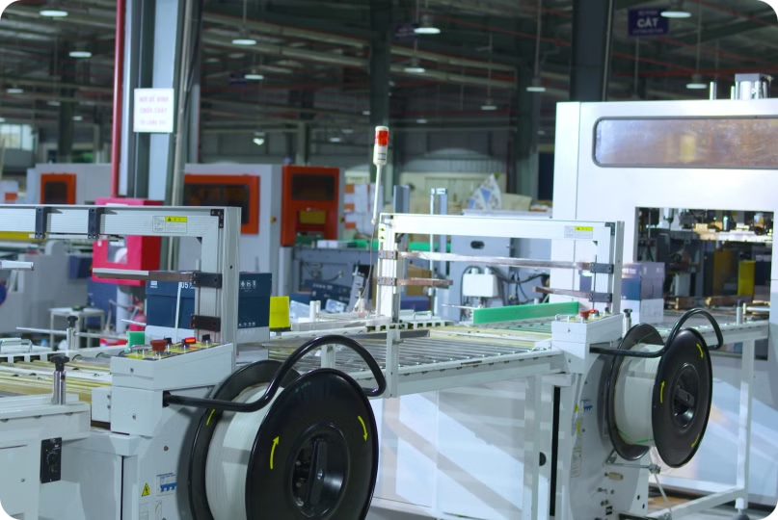


Lắp ráp các bộ phận
Chuẩn bị
Chuẩn bị các bộ phận đã được gia công.
Lắp ráp
Ghép nối các bộ phận theo quy trình.
Kiểm tra
Kiểm tra chất lượng sản phẩm sau khi lắp ráp.

Slide 8
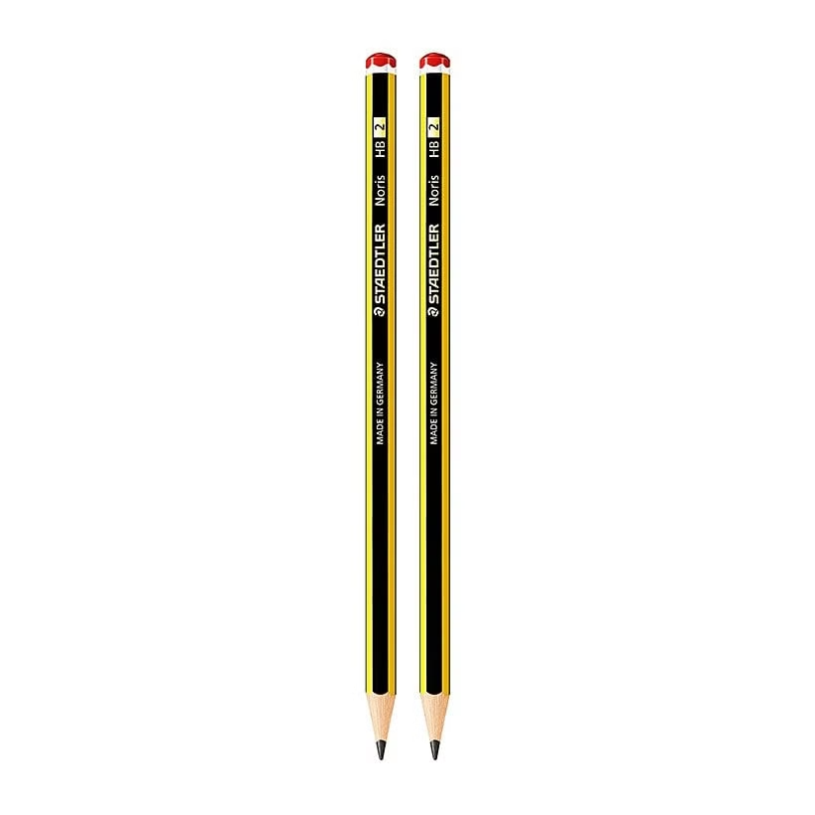



In ấn và trang trí
In offset
Công nghệ in offset cho hình ảnh sắc nét và đồng đều.
In lụa
In lụa phù hợp với các sản phẩm có chất liệu đặc biệt.
In laser
Công nghệ in laser tạo chi tiết trang trí tinh xảo.

Slide 9
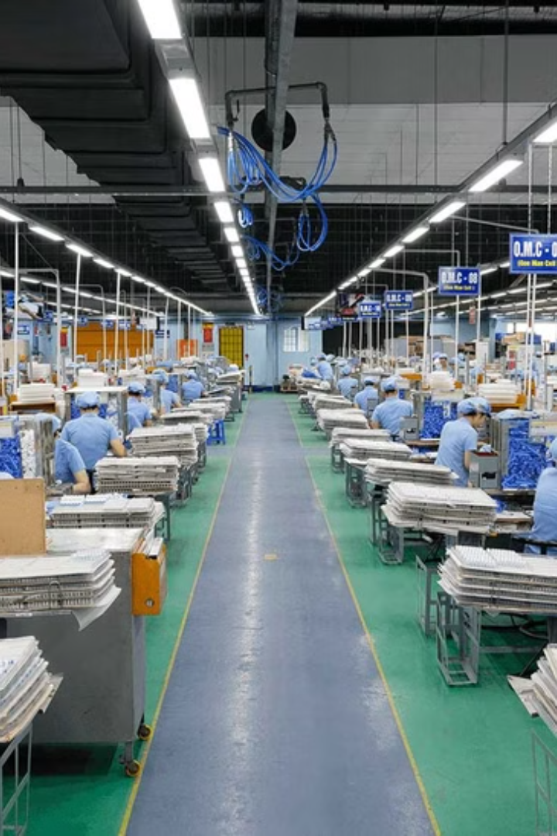
Đóng gói sản phẩm
Bước
Mô tả
Sắp xếp
Sắp xếp sản phẩm vào bao bì
Dán nhãn
Dán nhãn thông tin sản phẩm
Kiểm tra
Kiểm tra số lượng và chất lượng

Slide 10

Tài liệu tham khảo
1
Bài kiểm tra
2
Báo giá
3
Tài liệu
Tài liệu huấn luyện an toàn lao động sản xuất văn phòng phẩm
Trắc nghiệm an toàn lao động nhóm 3
Xem chi tiết

